Slide 1

SOM EXPERTES EN… LES EMOCIONS
Blanca Vences i Aina Puy
4t. Escola Carlit

Slide 2
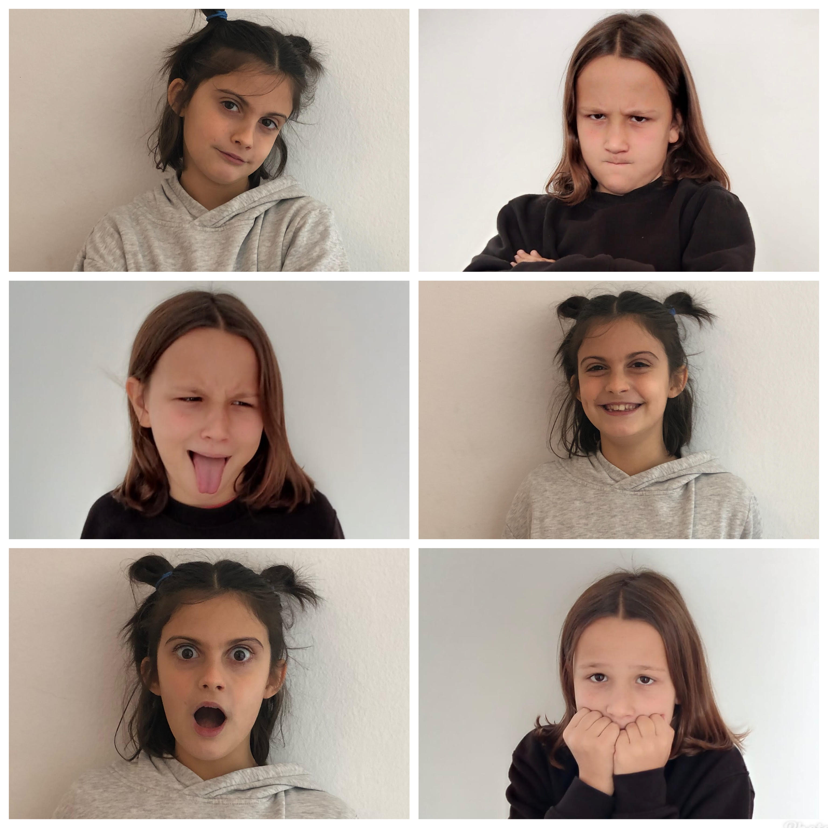
QUÈ SON LES EMOCIONS?
Son mecanismes que ens ajuden a reaccionar amb rapidesa davant successos inesperats i que funcionen de manera automàtica.
És un procés que s’activa quan el cos detecta algun perill, amenaça i/o desequilibri amb la finalitat de posar en marxa recursos que es troben al seu abast per controlar la situació.
(Fernández – Abascal i Palermo, 1999)
Notes:
NOTA: Para cambiar imágenes de esta diapositiva, seleccione una imagen y elimínela. Después, haga clic en el icono Insertar imagen en el marcador de posición para insertar su propia imagen.

Slide 3
QUINES EMOCIONS HI HA?
Alegria
Felicitat
Humor
Amor
Il·lusió
Tendresa
Confiança
...
Por
Fàstic
Desil·lusió
Decepció
Ansietat
Ràbia
Tristesa
...
Positives: son les que ens fan sentir bé, i ens donen benestar.
Negatives: Son les que no ens fan sentir bé, i no ens donen benestar.
Totes son necessàries, encara que siguin negatives.
Notes:
NOTA: Para cambiar imágenes de esta diapositiva, seleccione una imagen y elimínela. Después, haga clic en el icono Insertar imagen en el marcador de posición para insertar su propia imagen.

Slide 4
PER A QUÈ SERVEIXEN LES EMOCIONS?
Serveixen per adaptar-nos al nostre entorn (No es el mateix viure a la selva que a una ciutat).
Serveixen per motivar-nos (ex: van fer un experiment en un centre comercial perquè les persones es motivessin a pujar les escales caminant).
Serveixen per prendre decisions (ex: si em trobo amb una serp, puc atacar-la, amagar-me o fugir).
Serveixen per tenir benestar (ex: les emocions positives ens donen benestar o felicitat).
Les emocions serveixen per motivar-nos, adaptar-nos, informar-nos, prendre decisions, relacionar-nos i tenir benestar.

Slide 5
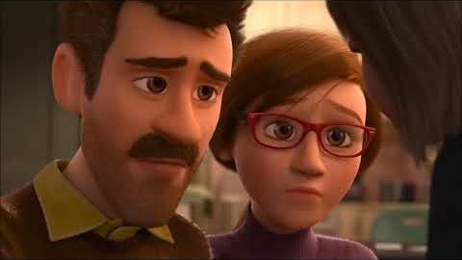
https://www.youtube.com/watch?v=73igr2Xclkc
I aquí tenim exemples d’emocions:

Slide 6


Moltes gràcies per la vostra atenció!
Blanca i Aina

